Slide 1
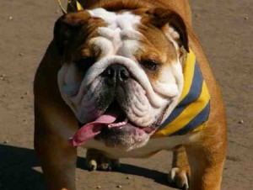
АМЕРИКАНСКАЯ
НАРОДНАЯ ПЕСЕНКА
"БУЛЬДОГ ПО КЛИЧКЕ ДОГ"
Урок литературного чтения
2 класс
УМК «Школа России»
Учитель: Киселева С.А.

Slide 2
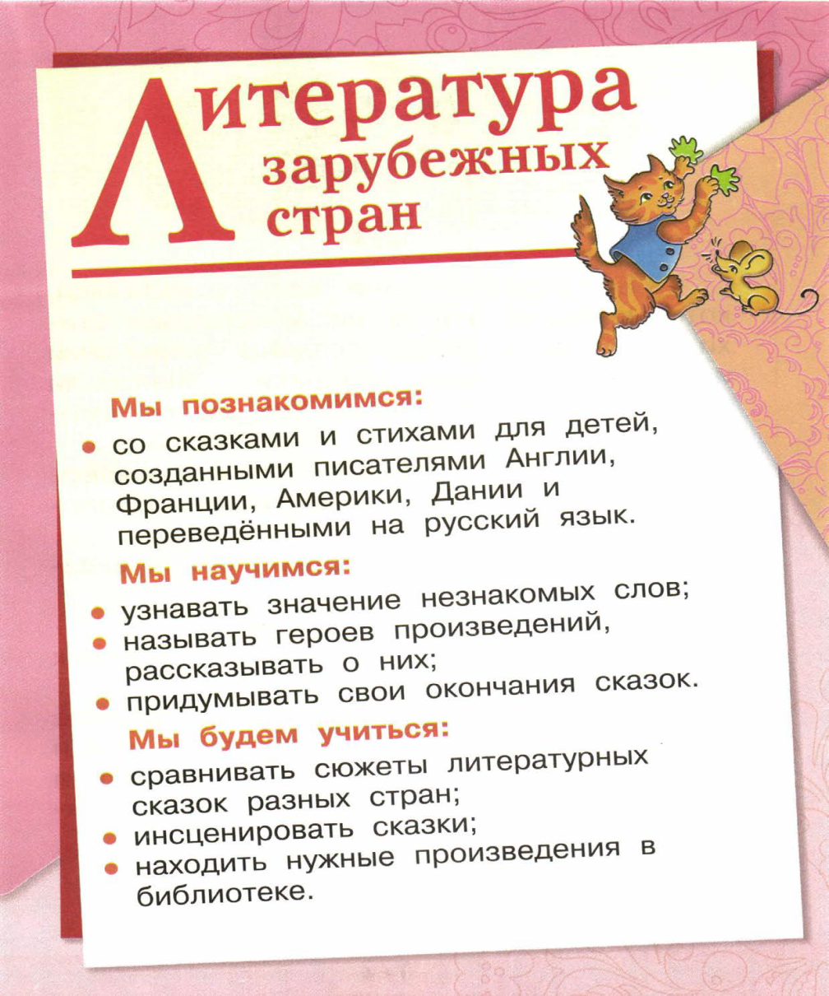
Цель: развитие интереса и любви к чтению в процессе ознакомления обучающихся с американской народной песенкой «Бульдог по кличке Дог».

Slide 3
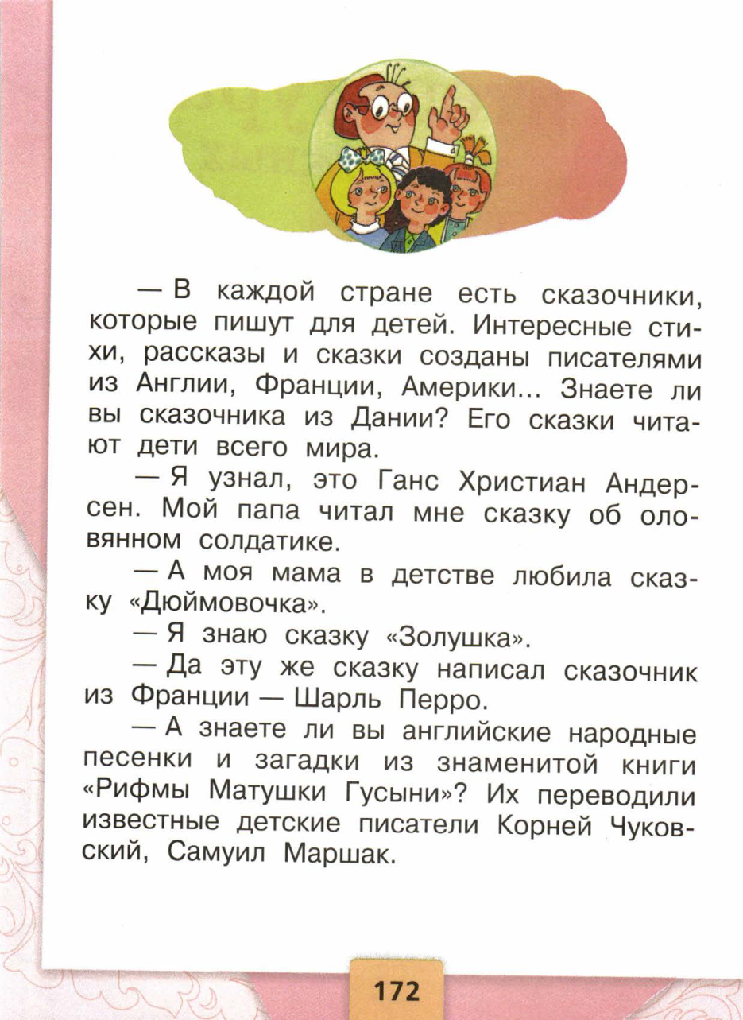
Задание №1
Работа с текстом с.172
— Прочитаем авторский текст об этом разделе на с. 172.
— Какие страны упоминаются в тексте?
— Из какой страны сказочник Ганс Христиан Андерсен?
— Кто написал сказку «Золушка»?
— Кто переводил английские народные песенки и загадки из книги «Рифмы Матушки Гусыни»?

Slide 4
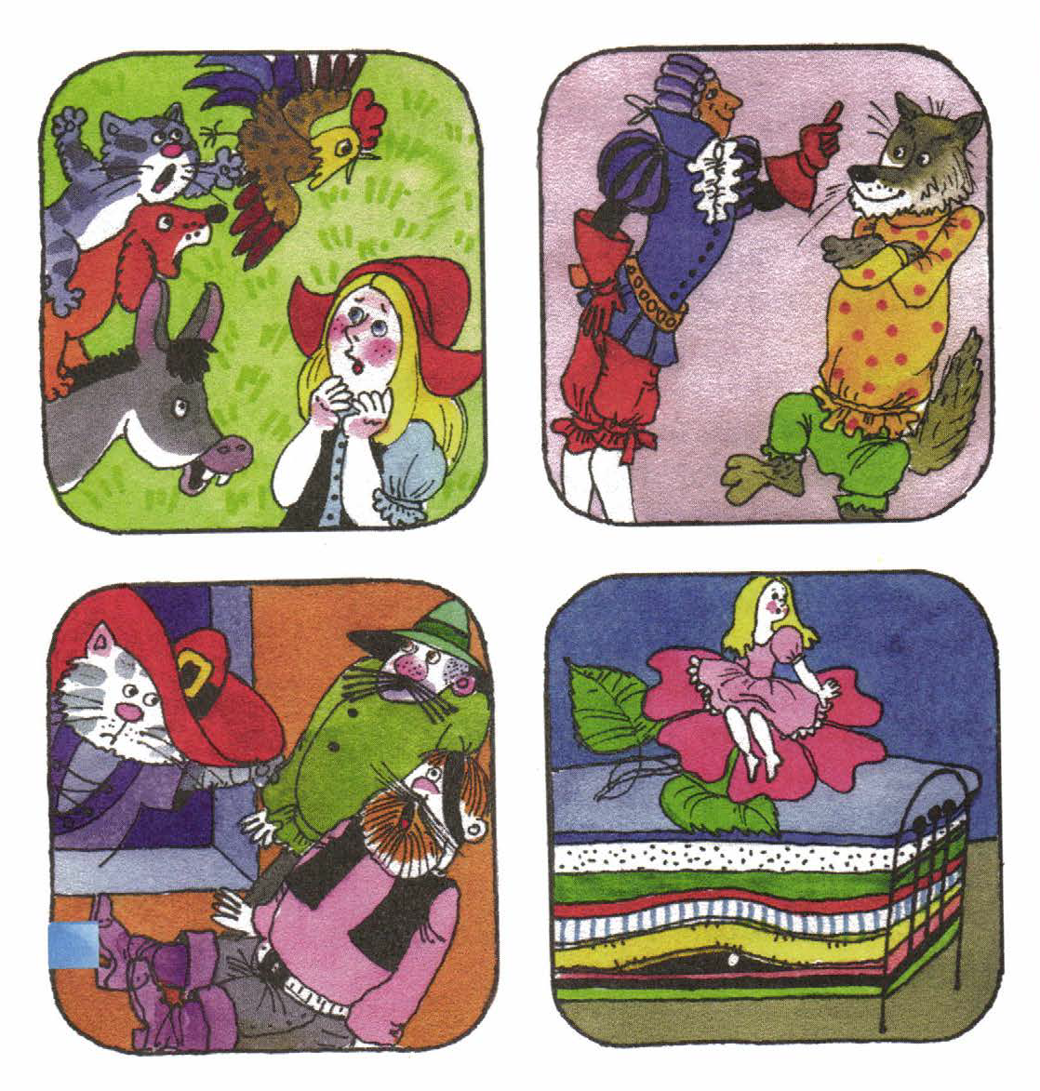
Работа с иллюстрациями с.173
— Нас. 171 рассмотрите иллюстрации.
— Что перепутал художник? Как должно быть на самом деле?
— Вспомните, кто написал эти сказки и как они называются.

Slide 5
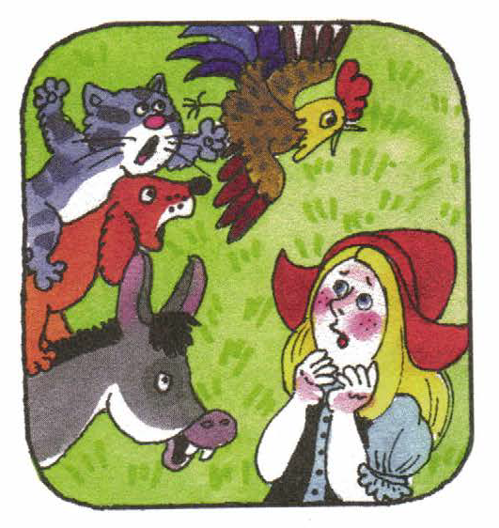
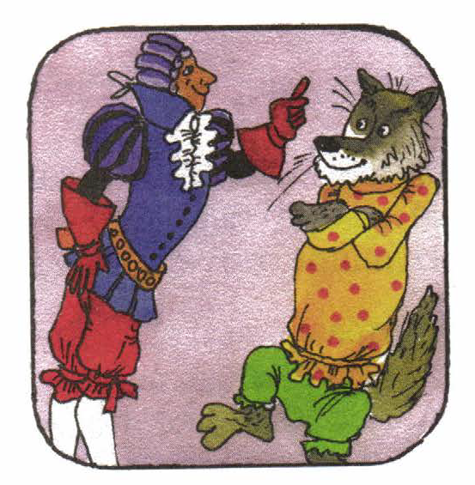
Работа с иллюстрациями с.173
Шарль Перро
«Красная Шапочка».
Братья Гримм
«Бременские музыканты».

Slide 6
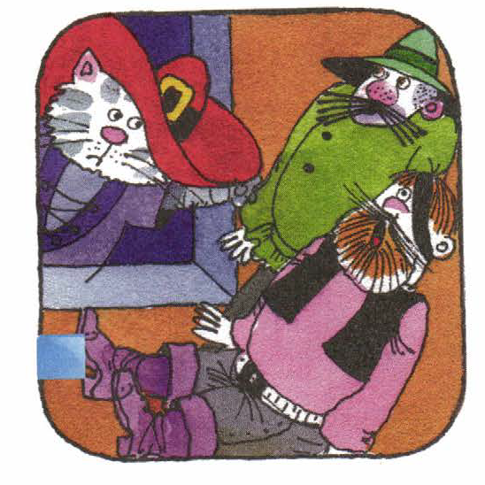
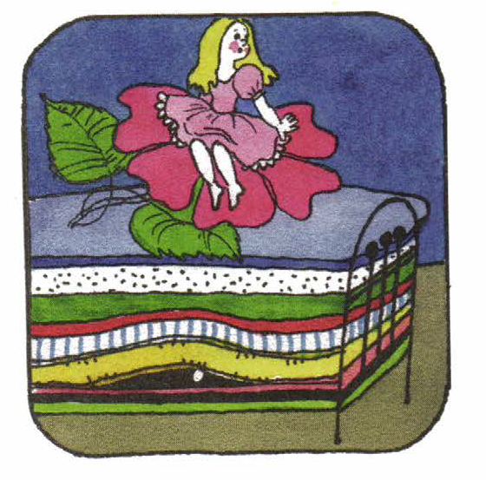
Работа с иллюстрациями с.173
Шарль Перро
«Кот в сапогах»
Г.Х. Андерсен
«Принцесса на горошине».

Slide 7
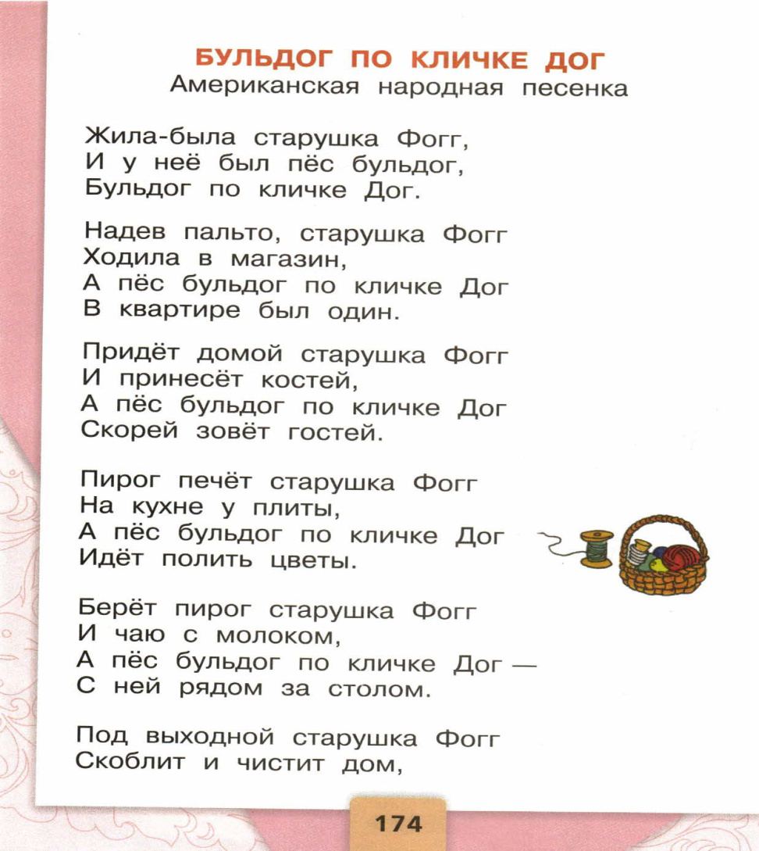
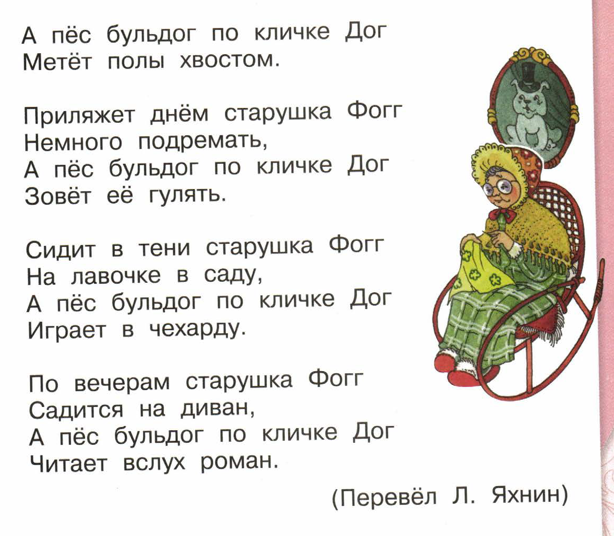
Задание №2
Работа по учебнику с.174-175

Slide 8


Slide 9
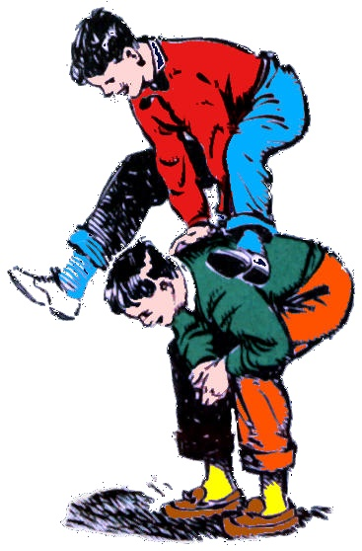
Чехарда – игра, в которой один из игроков, разбежавшись, перепрыгивает через другого, подставляющего ему для упора собственную спину.

Slide 10

Роман – повествовательное произведение со сложным сюжетом.

Slide 11
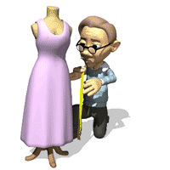
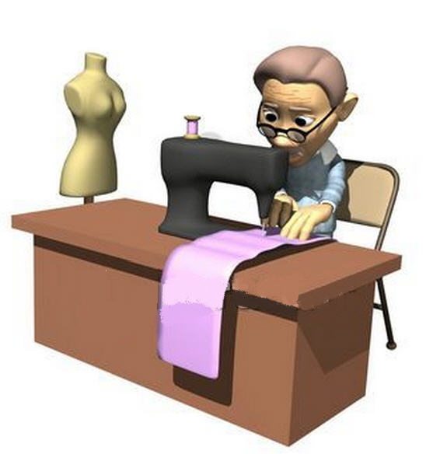
Портной – мастер, специалист по шитью.

Slide 12
Пословицы к произведению:
Собака – друг человека.
И собака ласковое слово знает.
Собака человеку неизменный друг.

Slide 13
Чему учит произведение?
Произведение учит любить, ценить и оберегать животных, ведь они тоже могут быть настоящими друзьями.
А также песенка учит пониманию того, что в одиночестве жить тяжело.

Slide 14
Задание для контроля
Выберите и продолжите любое предложение.
• На сегодняшнем уроке я узнал...
• На этом уроке я похвалил бы себя за...
• После урока мне захотелось...
• Сегодня я сумел...

Slide 15
Домашнее задание
Ответьте на вопросы с. 173, 175.

Slide 16
Спасибо за внимание!

